Slide 1


LAB 2: PILAS Y COLAS
Estructuras de Datos y Algoritmos 2025-2
Diego Soto
Tomas Suarez
Profesor: Cristian Llull

Slide 2

OBJETIVO DEL LABORATORIO
El objetivo de este laboratorio es implementar un sistema de simulación para el procesamiento de alertas utilizando implementaciones propias de las estructuras de datos Pila y Cola, basados en listas enlazadas, y analizar su comportamiento bajo distintas condiciones
A través de la implementación de estas estructuras, se busca comprender los principios FIFO para las colas y LIFO para las pilas.
El laboratorio también tiene como objetivo comparar el rendimiento de las implementaciones propias con las versiones de Java.

Slide 3

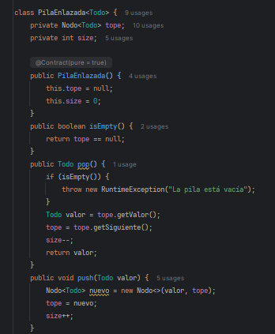
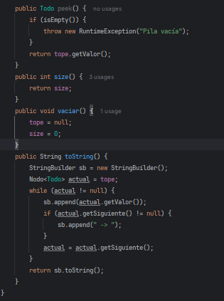
IMPLEMENTACION
PilaEnlazada
Implementa una pila dinámica utilizando una lista enlazada simple. La estructura mantiene un puntero “tope” que siempre apunta al ultimo nodo insertado.La funcion principal de esta PilaEnlazada es simular el control de flujo de ejecución recursivo en la simulación de alertas.
Los métodos implementados fueron “push”, “pop” , “peek”, “isEmpty”, “size”, “vaciar” y “toString”

Slide 4
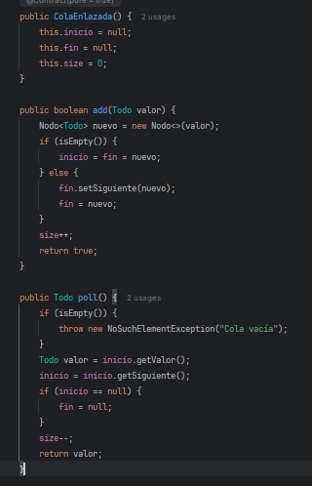
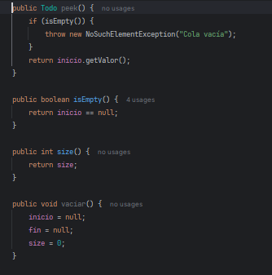
IMPLEMENTACION
ColaEnlazada
Implementa una cola dinámica utilizando una lista enlazada simple. La estructura tiene dos punteros: “inicio” (cabeza) y “fin” (cola).La cola enlazada se uso para gestionar eventos de alertas que deben procesarse en orden de llegada, según el principio FIFO.
Los métodos implementados fueron: “add”, “poll”, “peek”, “isEmpty” , “size” y “vaciar”

Slide 5
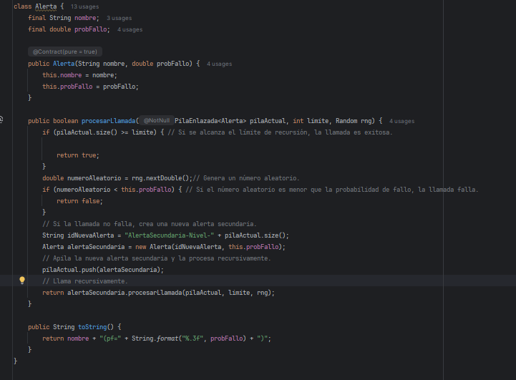
IMPLEMENTACION
Alerta
Esta clase modela un evento con un nombre y probabilidad de fallo, que genera nuevas alertas en cascada.La alerta representa un evento inicial que puede desencadenar otros eventos, y se procesa recursivamente utilizando la pila para mantener el rastro de la ejecución
El metodo principal es “procesarLlamada” que simula el procesamiento de una alerta que puede generar otras alertas en cascada( recursion), con una probabilidad de fallo en cada nivel de recursion.Utiliza pila para llevar un registro de las alertas procesadas y se detiene cuando alcanza el limite de recursion o cuando una alerta falla

Slide 6
IMPLEMENTACION
Main
La clase Main es la encargada de coordinar el funcionamiento de la simulación de alertas y la ejecucion de los experimentos comparativos.Se encargara de gestionar la cola de alertas y procesarlas usando la pila de llamadas recursivas
Los atributos principales son: “semilla”, “probFallo”, “numAlertas”, “limRecursion”, “rng”(instancia para generar numeros random), “coladeAlertas” y “piladeLlamadas”
Métodos principales: generarAlertas(), que genera un numero de alertas iniciales con el nombre “AlertaInicial-<n>” y las coloca en la cola
iniciarSimulacion(), extrae las alertas de la cola, las apila y procesa utilizando la función recursiva “procesarLlamada”.Si la alerta es procesada exitosamente, se imprime un mensaje de éxito, si falla se imprime un mensaje de error y la traza de la pila.
También contiene 3 métodos de experimentos que son:
“experimentoPilas()”, en el que se comparan los tiempos de ejecución entre PilaEnlazada y Stack de Java.”experimentoColas()”, en el que se comparan los tiempos de ejecución entre ColaEnlazada y Queue de Java y por ultimo “experimentosSimulacion()”, que es el encargado de analizar como los parámetros de limite de recursión y probabilidad afectan el tiempo de ejecución y la tasa de éxito

Slide 7
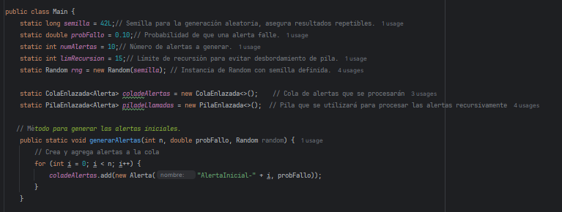
IMPLEMENTACION
Main

Slide 8
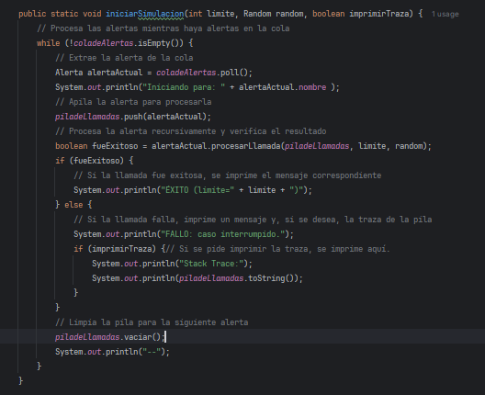
IMPLEMENTACION
Main

Slide 9
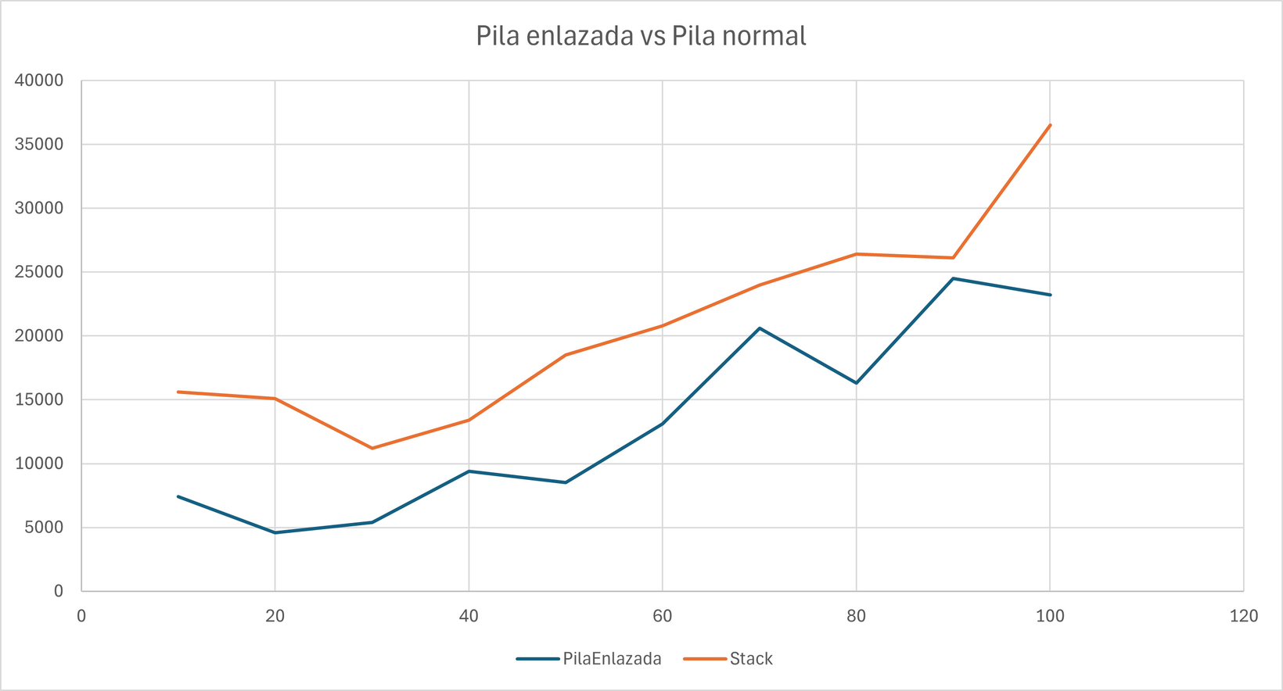
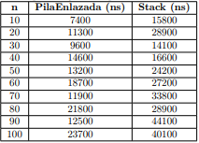
EXPERIMENTO 1
El experimento 1 consiste en comparar los tiempos de ejecución de PilaEnlazada y Stack de la libreria estandar de Java para distintas cantidades de datos, con el experimento se compilaron los siguientes datos presentes en la tabla y el grafico

Slide 10
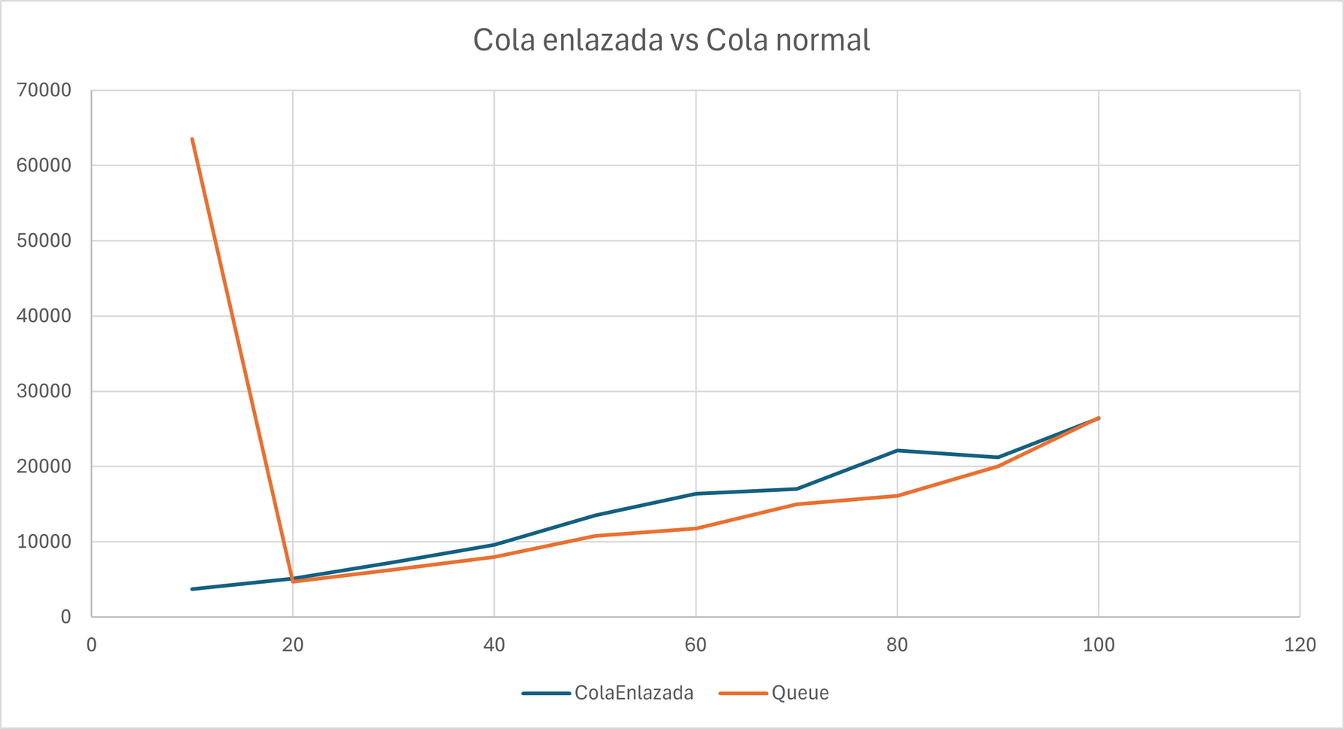
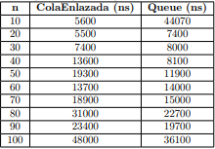
EXPERIMENTO 2
El experimento 1 consiste en comparar los tiempos de ejecución de ColaEnlazada y Queue de la libreria estandar de Java para distintas cantidades de datos, con el experimento se compilaron los siguientes datos presentes en la tabla y el grafico

Slide 11
ANALISIS EXPERIMENTO 1
Como se observa en el grafico la PilaEnlazada tiene tiempos de ejecucion ligeramente menores que el Stack todos los casos, aunque la diferencia no es significativa.Ambos mantienen O(1) por cada operacion.En terminos de eficiencia la PilaEnlazada es mejor aunque sea por tiempos minimos, lo que demuestra que nuestra implementacion es eficiente y funciona correctamente

Slide 12
ANALISIS EXPERIMENTO 2
Segun el grafico presente ColaEnlazada mostro un muy ligera ventaja en tiempos de ejecución, especialmente en tamaños pequeños(10-20). Sin embargo a medida que n aumenta, los tiempos es estabilizan, mostrando un rendimiento similar entre las dos implementaciones, esto da a entender que ColaEnlazada tiene una complejidad temporal 0(1) al igual que Queue.El gráfico muestra que Queue tiene tiempos más altos en tamaños pequeños debido a la gestión interna de la LinkedList

Slide 13
CONCLUSIONES
En el laboratorio se implementaron exitosamente las estructuras de datos PilasEnlazadas y ColaEnlazada, logrando entender el manejo de memoria dinámica y la recursividad en la simulacion de alertas.La recursividad fue clave para simular el comportamiento en cascada de las alertas y PilaEnlazada permitió manejar eficientemente el flujo de ejecución y las interrupciones por fallos.Las implementaciones que se hicieron demostraron ser eficientes, manteniendo la complejidad 0(1) por operación, y resultaron similares en rendimiento a las versiones estándar de Java

